Slide 1
«Углы. Многоугольники» Обобщение по теме ( 1класс, система Л.В Занкова)
Подготовила Порошина Жанна Владимировна
учитель начальных классов, «Лицей»
Дальнереченского городского округа

Slide 2
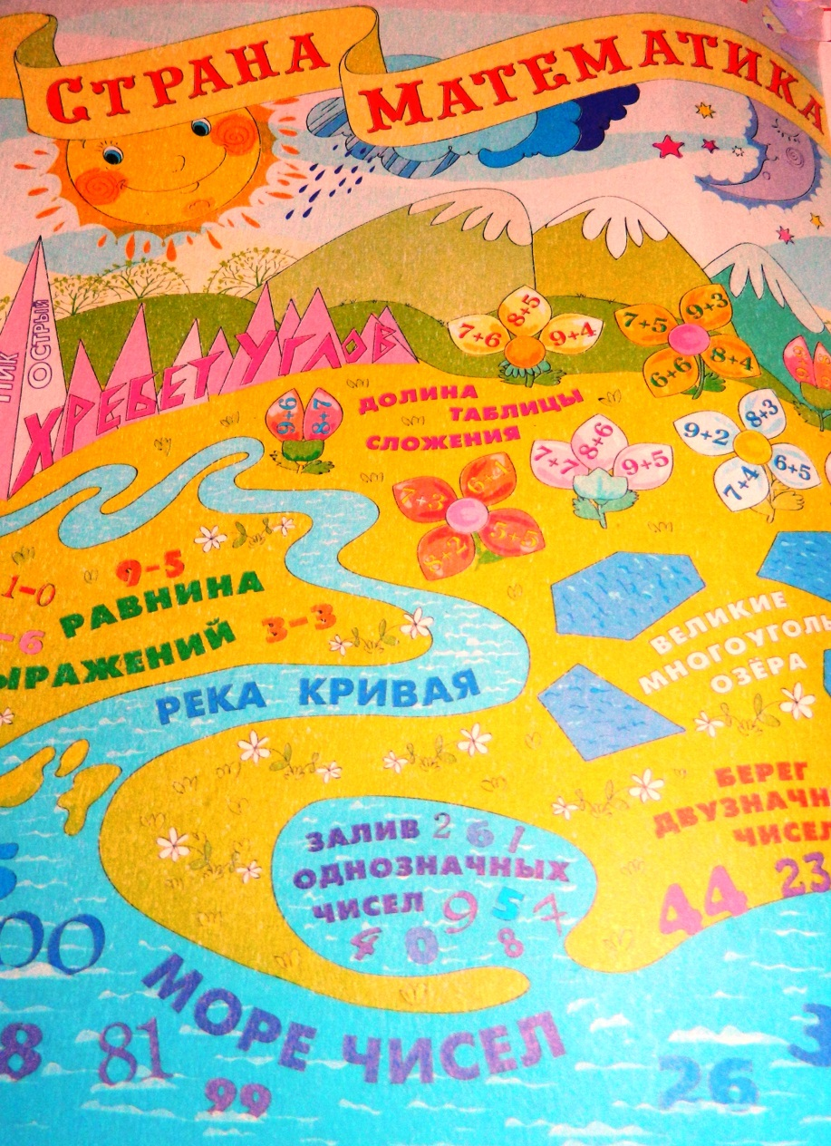
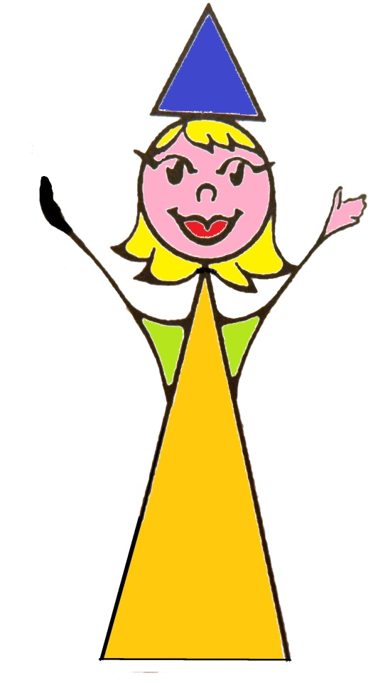
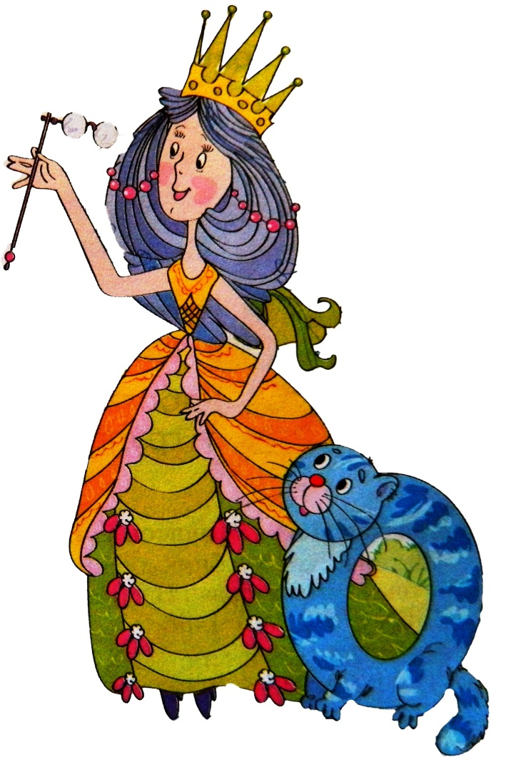

Slide 3
Расшифруй-ка
14 | 15 | 16 | 4 | 16 | 21 | 4 | 16 | 13 | 30 | 15 | 10 | 12 | 10
м
н
о
г
о
у
г
о
л
ь
н
и
к
и

Slide 7
У кого прямой угол?

Slide 8
А
В
Д
С

Slide 9
Ищи ошибку!
9
6
8
9
4
2
-3
+2
-4
-2
+8

Slide 10
Посчитай-ка!
5
2
6
5
10
-3
+4
-1
+5

Slide 11
>
<
=
<
=
<
=
<
=

Slide 12
3
>
10
>
<
10
4
10
6
7
10
>
<
8
<
10
10
2
>
5+5 10
=
9+1 10
=

Slide 15
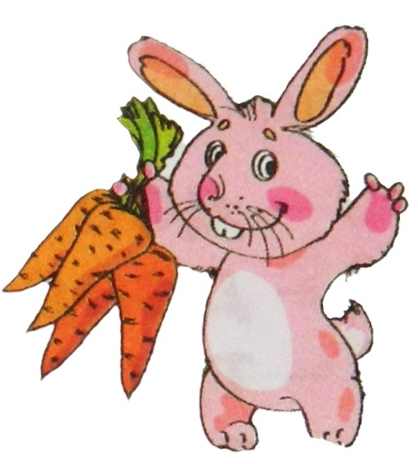
Задача: с. 69 № 173

Slide 16
Задача: с. 69 № 173
10 + 4 = 14 (м.)
Ответ: 14 морковок.
10 – 4 = 6 (м.)
Ответ: 6 морковок.

Slide 18
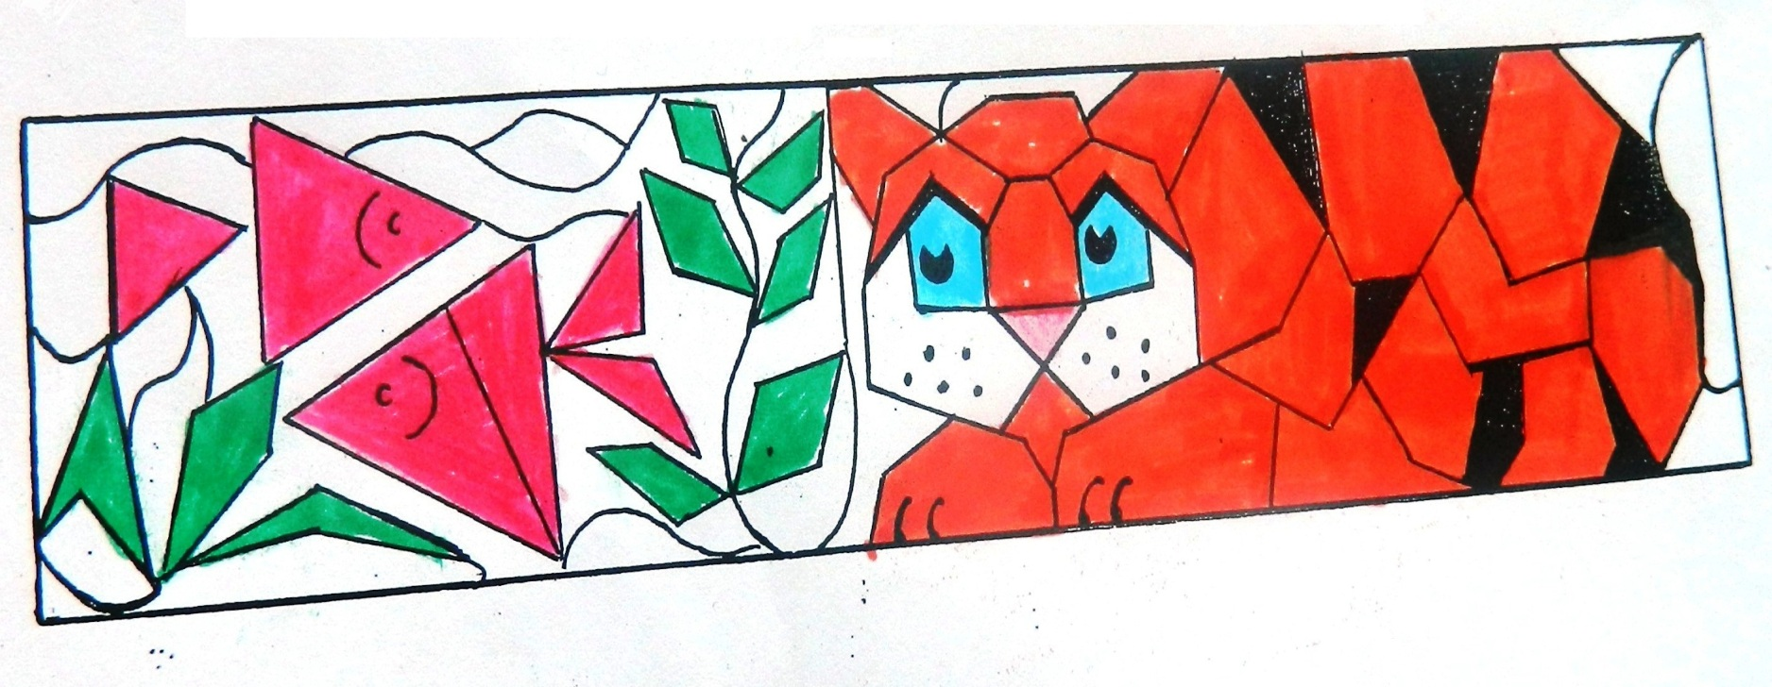
Усатый – полосатый …

Slide 19
Молодцы!

Slide 20
Источники
Аргинская И.И., Бененсон Е.П., Итина Л.С., Кормишина С.Н. Математика : Учебник для 1 класса : В 2 ч. – 2-е изд., стер. – Самара : Издательство «Учебная литература» : Издательский дом «Фёдоров», 2012. – карта Страны Математики, Королева Математики
Аргинская И.И., Бененсон Е.П., Итина Л.С., Математика : Учебник для 1 класса : В 5 ч. – 2-е изд., исправл. и дополн. – Самара : Корпорация «Фёдоров», Издательский дом «Фёдоров», Издательство «Учебная литература», 2002. Часть 4. - тигр
Бененсон Е.П., Итина Л.С. Математика. Геометрия: Многогранники и многоугольники. – Самара: Издательство «Учебная литература», Издательский дом «Фёдоров», 2006 – Пончик, Пилюлькин и Шпунтик
Синицына Е.И. Умные занятия. Серия «Через игру – к совершенству» . М.: «Лист», 1999 г. – Принцесса Геометрия, фигурки животных
Туча, молнии, дождь, солнце, фигурки животных, геометрические фигуры - автофигуры

